Slide 1





Санкт-Петербург | 2026
Практика 1:
контекст до кода
Марат Зимнуров
ИТМО × AvitoTech
Notes:
1 мин. Практика про подготовку контекста до кода и master prompting, а не про генерацию кода.
[Sources]
- Course repository artifacts

Slide 2
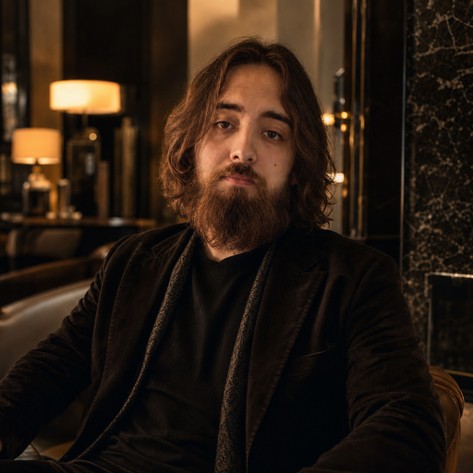

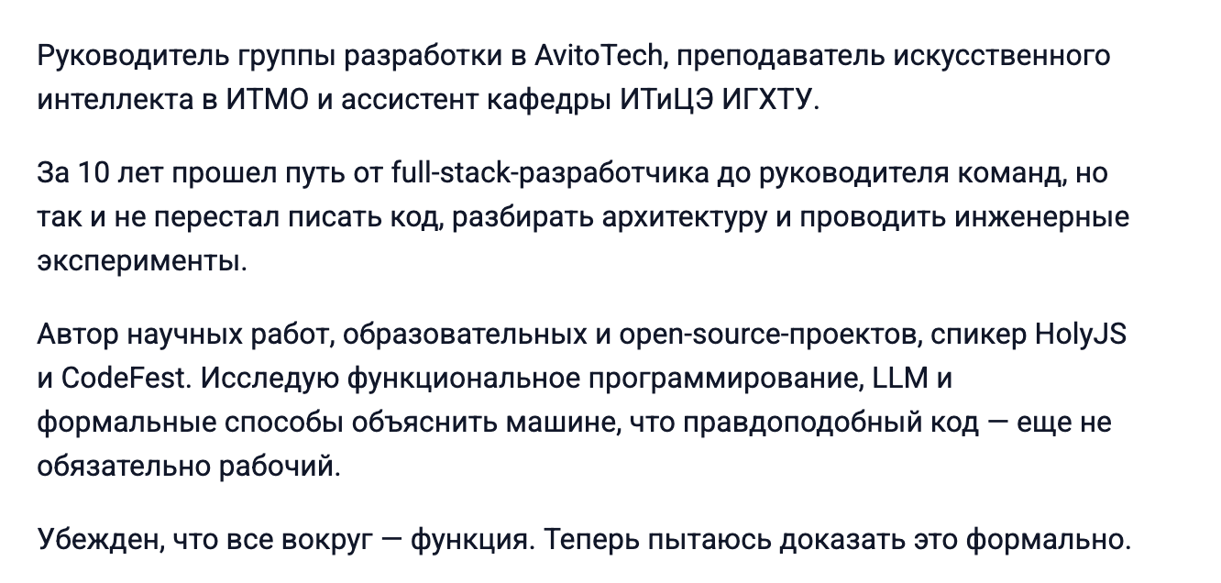

Санкт-Петербург | 2026
Марат Зимнуров
Notes:
1 мин. Представьтесь и свяжите опыт code review и архитектуры с темой проверяемых AI-результатов.
[Sources]
- User-authored slide

Slide 3


Saint Petersburg | 2026
Цель — освоить базовый промптинг
на документах будущего проекта
и сравнить короткий запрос с master prompt
Notes:
2 мин. Скажите цель занятия прямо: осваиваем базовый промптинг через подготовку продуктовых и технических документов будущего проекта с помощью AI-агента.
Сравним условно слабый подход — короткий запрос без контекста — с управляемым master prompt: входы, правила, формат выхода и проверки.
[Sources]
- practices/practice_01/CASE.md
- practices/practice_01/prompts.md

Slide 4

Saint Petersburg | 2026
Saint Petersburg | 2025
FROM → TO
идея + короткий запрос → документы + master prompt + проверка
Notes:
2 мин. Проведите слева направо. FROM: у студента есть идея проекта, учебный diff и короткий zero-shot запрос.
Между ними и результатом — AI-агент. Сам агент не сменится; мы постепенно добавим ему контекст, формат и проверки.
TO: пакет из 11 продуктовых и технических артефактов, master prompt и evidence-based проверка. Это и есть результат практики.
[Sources]
- practices/practice_01/README.md
- practices/practice_01/CASE.md

Slide 5



Saint Petersburg | 2026
90 минут
1. 0–5 Цель и учебный кейс
2. 5–20 Форк + OpenCode + токен
3. 20–32 Стили промптинга
4. 32–42 Запуск 1: zero-shot
5. 42–52 Разбор пробелов
6. 52–65 Context Pack + master prompt
7. 65–75 Собрать версию 1
8. 75–85 Запуск 2: master prompt
9. 85–90 Сравнение
Notes:
1 мин. Проговорите реалистичные таймбоксы. Настройку и каждый запуск не сокращаем; полные 11 файлов завершаются дома.
[Sources]
- practices/practice_01/README.md

Slide 6


Saint Petersburg | 2026
Saint Petersburg | 2026
В вашем форке уже есть
TRAINING_PR.diff
PR
DIFF
OPENCODE
FORK
Notes:
3 мин. Каждый студент работает в своём форке. TRAINING_PR.diff уже синхронизирован туда; настоящий учебный PR с кодом искать не нужно.
[Sources]
- OPENCODE_SETUP.md
- practices/practice_01/TRAINING_PR.diff

Slide 7
Saint Petersburg | 2026
Настройте OpenCode
1. Fork → Clone → cd ITMOv2
2. Проверьте: opencode --version
3. opencode → /connect → OpenRouter
4. Вставьте выданный токен
5. /models → модель преподавателя
6. opencode run «Ответь: READY»
Notes:
12 мин. Проведите студентов по fork/clone, проверке origin, OpenCode, /connect, OpenRouter, выданному токену, /models и READY. Токен не сохраняется в репозитории.
[Sources]
- OPENCODE_SETUP.md
- OpenCode official documentation

Slide 8
Saint Petersburg | 2026
От запроса к структуре
1. Zero-shot — без примеров: baseline
2. Few-shot — примеры результата
3. RCTF — Role, Context, Task, Format
4. Tree of Thoughts — варианты + критерии
Notes:
6 мин. Zero-shot — baseline; few-shot — примеры; RCTF — явный каркас; ToT — несколько внешне описанных вариантов и критерии выбора. Покажите по одному короткому примеру.
[Sources]
- Updated course lectures

Slide 9
Saint Petersburg | 2026
От структуры к агенту
1. Chain of Verification — claim → evidence → check
2. ReAct — action → observation → stop
3. Chain of Thought — внутри модели; не сдаём
4. Master prompt — полный контракт агента
Notes:
6 мин. CoV отделяет проверку; ReAct управляет действиями и остановкой; скрытый CoT не сдаём; master prompt объединяет задачу, контекст, полномочия, процесс и проверки.
[Sources]
- Updated course lectures
- Instructor-provided internal master prompting examples, structure only

Slide 10
Saint Petersburg | 2026
Zero-shot и few-shot
на одном diff
ZERO-SHOT
«Используй только приложенный diff. Найди до 3 проблем.
Для каждой укажи file:line, evidence и проверку.»
FEW-SHOT
«Следуй примерам.
Хорошо: app/review_service.py:16 — нарушено SEC-1.
Проверка: diff с token.
Плохо: “Код можно улучшить”.
Верни до 3 замечаний в формате хорошего примера.»
Notes:
2 мин. Покажите, что few-shot меняет не объём запроса, а критерий результата через примеры. Сначала прочитайте zero-shot, затем добавьте хороший и плохой комментарий.
[Sources]
- practices/practice_01/CASE.md

Slide 11
Saint Petersburg | 2026
RCTF и Tree of Thoughts
на одном diff
RCTF
«Role: reviewer. Context: diff + SEC-1, API-1, REL-1.
Task: найди до 3 доказанных рисков.
Format: summary → risks{file,line,evidence,risk} → checks.»
TREE OF THOUGHTS
«Собери 3 стратегии: security-first, reliability-first, balanced.
Сравни по evidence и покрытию правил.
Выбери одну и верни только итоговое ревью.»
Notes:
2 мин. В RCTF вслух назовите четыре части. В Tree of Thoughts подчеркните: варианты и критерии описываются во внешнем ответе, студент не просит скрытые мысли модели.
[Sources]
- practices/practice_01/CASE.md
- Updated course lectures

Slide 12
Saint Petersburg | 2026
Verification и ReAct
на одном diff
CHAIN OF VERIFICATION
«1. Сформируй кандидаты в риски.
2. Для каждого найди строку diff или правило.
3. Удали всё без evidence. 4. Верни проверенный список.»
REACT
«Цикл: открыть фрагмент diff → сверить правило →
добавить замечание или пропустить. Стоп после 3 рисков.
Не меняй файлы и не запускай shell.»
Notes:
2 мин. Chain of Verification сначала отделяет кандидатов от проверки. ReAct нужен, когда агент по циклу использует инструменты и должен знать условие остановки.
[Sources]
- practices/practice_01/CASE.md
- Updated course lectures

Slide 13
Saint Petersburg | 2026
Chain of Thought:
что сдаём
НЕ ТАК
«Покажи все свои мысли шаг за шагом.»
ТАК
«Не выводи скрытые рассуждения. Верни:
1. вывод; 2. evidence: file:line или правило;
3. альтернативу; 4. уверенность; 5. проверку.»
Нужен проверяемый результат, а не внутренний монолог.
Notes:
2 мин. Не собираем и не оцениваем скрытые рассуждения. Просим наблюдаемые артефакты: вывод, evidence, альтернативу, уверенность и проверку.
[Sources]
- Updated course lectures

Slide 14
Saint Petersburg | 2026
Запуск 1: zero-shot
1. Откройте новый чат
2. Приложите только TRAINING_PR.diff
3. Напишите: «Посмотри PR и найди проблемы»
4. Сохраните ответ как P1-01 в prompts.md
5. Не давайте CASE.md, репозиторий и web
Notes:
10 мин. Это zero-shot baseline. Дайте студентам время открыть файл, запустить команду и сохранить полный ответ как P1-01. Не подмешивайте CASE.md и repo context.
[Sources]
- practices/practice_01/CASE.md

Slide 15
Saint Petersburg | 2026
После запуска 1
1. Что модель придумала?
2. Что она не может доказать?
3. Какого правила или формата не хватило?
4. Какое действие AI нужно запретить?
5. Не улучшайте запрос: это baseline
Notes:
6 мин. Разберите: что придумано, что нельзя доказать, какого правила или формата нет, какое действие нужно запретить. Не исправляйте prompt на этом шаге.
[Sources]
- practices/practice_01/CASE.md

Slide 16
Saint Petersburg | 2026
На паре — рабочий каркас
1. context.md: факты, источники, ограничения
2. problem.md: пользователь, проблема, метрика
3. prompts.md: P1-01 и пробелы контекста
4. prompts.md: каркас Master Prompt v1
5. Остальные файлы — домашняя работа
Notes:
4 мин. На паре достаточно context.md, problem.md, P1-01 и каркаса Master Prompt v1. Остальные артефакты не требуйте закончить за десять минут.
[Sources]
- practices/practice_01/README.md
- practices/practice_01/prompts.md

Slide 17


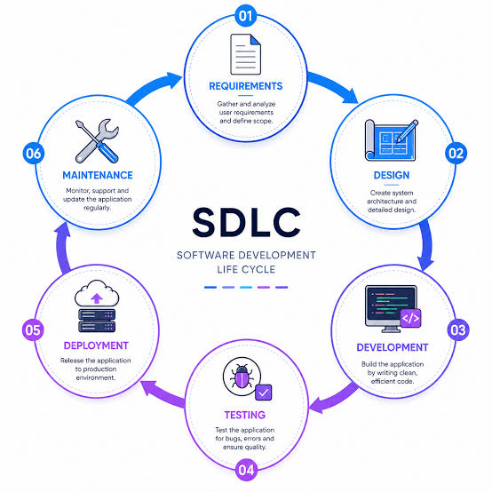



Saint Petersburg | 2026
Saint Petersburg | 2025
Разложите один сценарий
SDLC
CJM
SDLC
CJM
Notes:
3 мин. Используйте обновлённую SDLC-иллюстрацию: покажите, что master prompt собирается из нескольких продуктовых и технических артефактов.
[Sources]
- User-authored SDLC slide

Slide 18

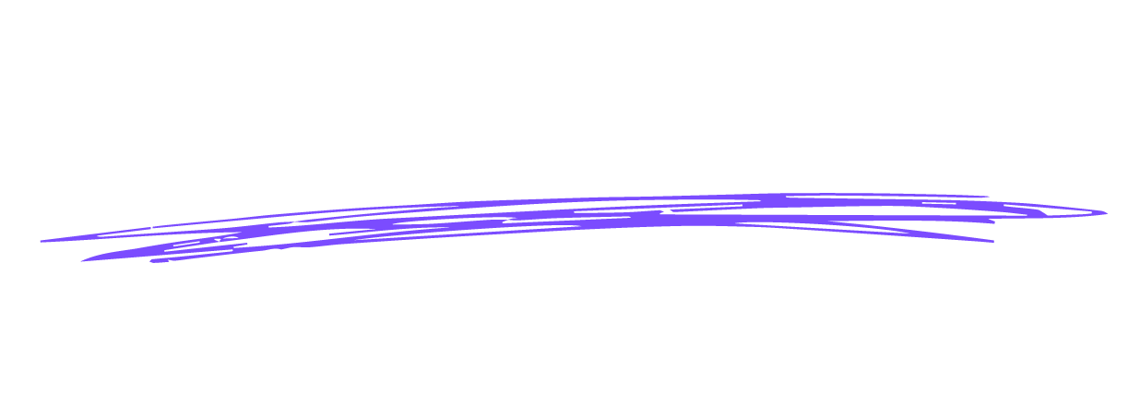

Saint Petersburg | 2026
Saint Petersburg | 2025
Master prompt — контракт работы AI-агента
Notes:
4 мин. Master prompt — не длинный вопрос и не свалка документов, а контракт: что агент делает, какими входами пользуется, где его границы и как проверить результат.
[Sources]
- Instructor-provided internal master prompting examples, structure only

Slide 19

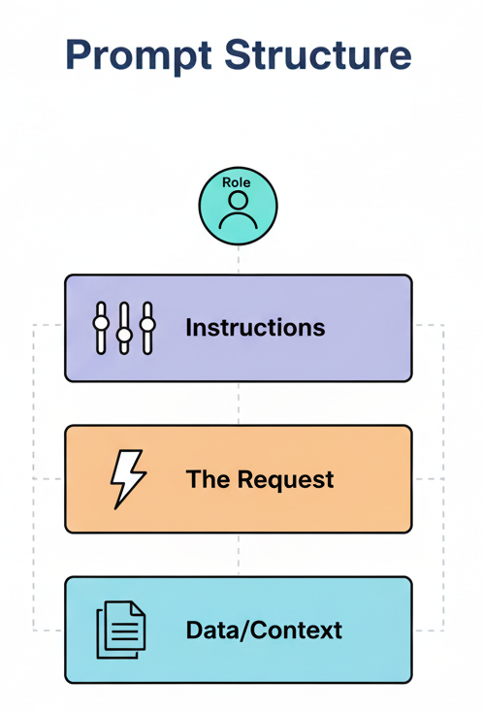
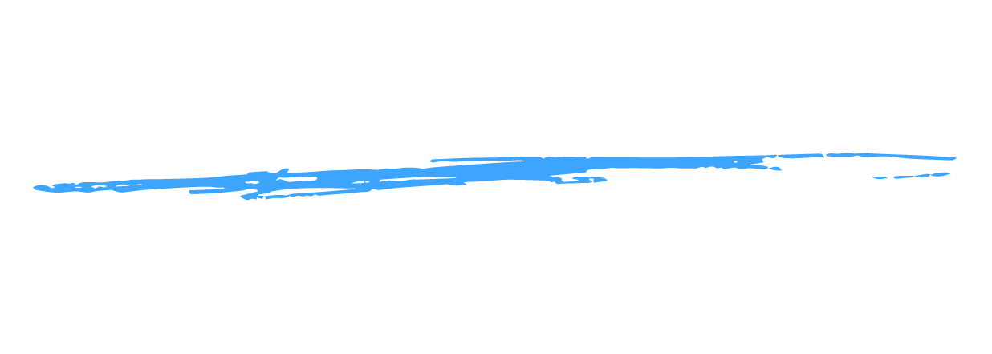
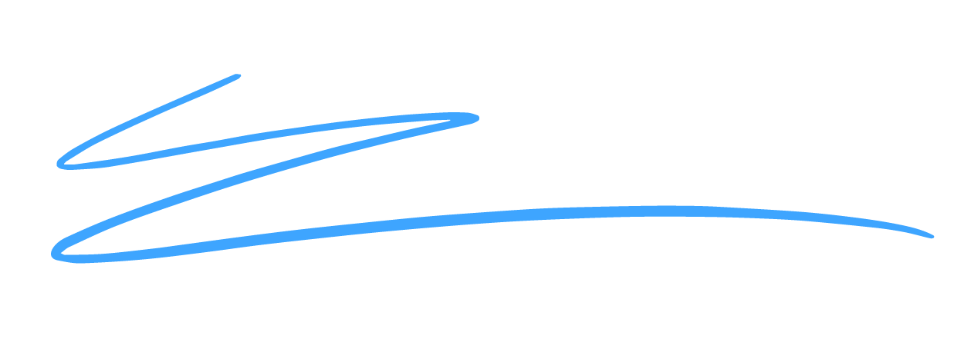
Saint Petersburg | 2026
Saint Petersburg | 2025
Context Pack — выбранные для одной задачи факты, правила, примеры и ограничения. Это часть master prompt, а не конечный результат.
Notes:
3 мин. Context Pack — фактический payload внутри master prompt для одной задачи. Разберите на примере code review.
[Sources]
- practices/practice_01/CASE.md

Slide 20
Saint Petersburg | 2026
Структура master prompt
1. Goal + Role
2. Inputs + Sources + Context Pack
3. Task + Deliverables
4. Output Format
5. Allowed / Forbidden + Stop
6. Workflow + Verification + DoD
Notes:
3 мин. Пройдите восемь частей структуры. Студенты заполняют её в prompts.md и ставят ссылки на артефакты вместо копирования всех документов.
[Sources]
- practices/practice_01/prompts.md
- Instructor-provided internal master prompting examples, structure only

Slide 21
Saint Petersburg | 2026
Master Prompt v1
в коротком виде
«Role: AI-reviewer.
Inputs: diff + SEC-1…QA-1.
Return: summary + ≤3 risks + checks.
Risk: file:line + evidence + rule.
Forbidden: approve, merge, edit.
Не придумывай правила.
Flow: candidate → evidence → check.
Нет evidence → пропусти.
Done: evidence + check для каждого риска.»
Notes:
3 мин. Это сокращённая демонстрационная версия, не готовый ответ домашней работы. Проведите по структуре: роль и входы → формат → запреты → workflow и stop → DoD. Затем студенты собирают собственную версию в prompts.md.
[Sources]
- practices/practice_01/CASE.md
- practices/practice_01/prompts.md
- Instructor-provided internal master prompting examples, structure only

Slide 22
Saint Petersburg | 2026
Запуск 2:
master prompt
1. Тот же TRAINING_PR.diff
2. Та же модель и задача
3. Добавьте Master Prompt v1
4. Не подсказывайте новые факты устно
5. Сохраните ответ как P1-02
Notes:
10 мин. Повторяется тот же diff, та же модель и задача. Новая переменная — Master Prompt v1 с Context Pack. Сохранить ответ как P1-02.
[Sources]
- practices/practice_01/CASE.md

Slide 23
Saint Petersburg | 2026
Saint Petersburg | 2025
Сравните P1-01 и P1-02.
Что изменилось в evidence, границах и проверках?
Notes:
2 мин. Сравните не красоту текста, а file:line, evidence, ограничения действий и воспроизводимые проверки.
[Sources]
- practices/practice_01/prompts.md

Slide 24
Saint Petersburg | 2026
Saint Petersburg | 2025
После пары откройте PR из своего форка.
Ревьюер найдёт 3 места, где пришлось догадываться.
Notes:
1 мин. Peer review переносится после пары: каждый открывает PR из своего форка, проверяющий оставляет три конкретных замечания.
[Sources]
- practices/practice_01/README.md

Slide 25
Saint Petersburg | 2026
Домашняя работа
1. Доведите до конца 11 обязательных файлов
2. Завершите Master Prompt v1 в prompts.md
3. Запустите make test и откройте PR из форка
4. Получите и обработайте 3 замечания ревьюера
Notes:
1 мин. Дома завершаются 11 файлов, master prompt, make test и обработка трёх замечаний.
[Sources]
- practices/practice_01/README.md

Slide 26
Критерии · 10 баллов
Saint Petersburg | 2026
• Структура и команды — 1
• Контекст, проблема, метрики — 2
• TO BE, use cases и план — 2
• ADR и архитектура — 2
• 4 уровня тестов — 2
• master prompt + 2 запуска — 1
Notes:
1 мин. Последний балл теперь проверяет master prompt и два сопоставимых запуска, а не объём chat log.
[Sources]
- Live course criteria, page 954816231

Slide 27
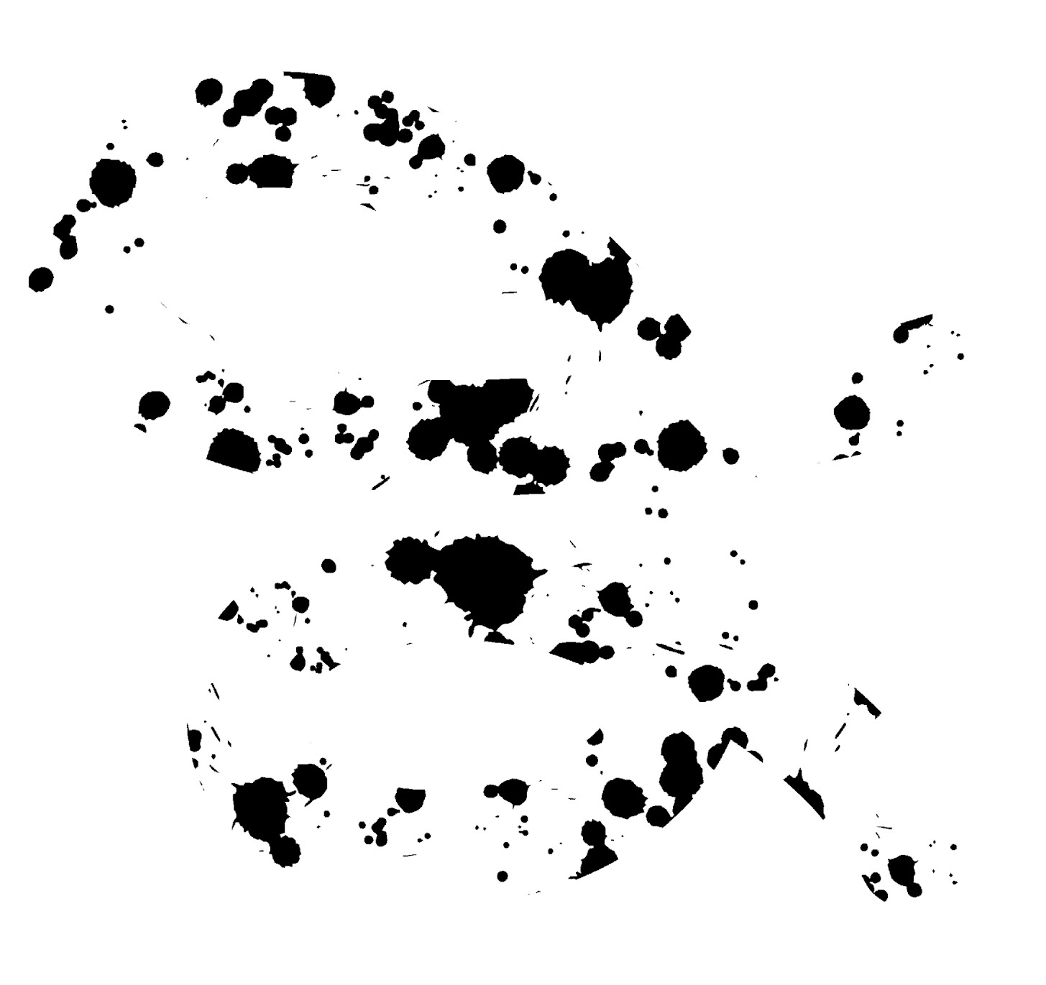
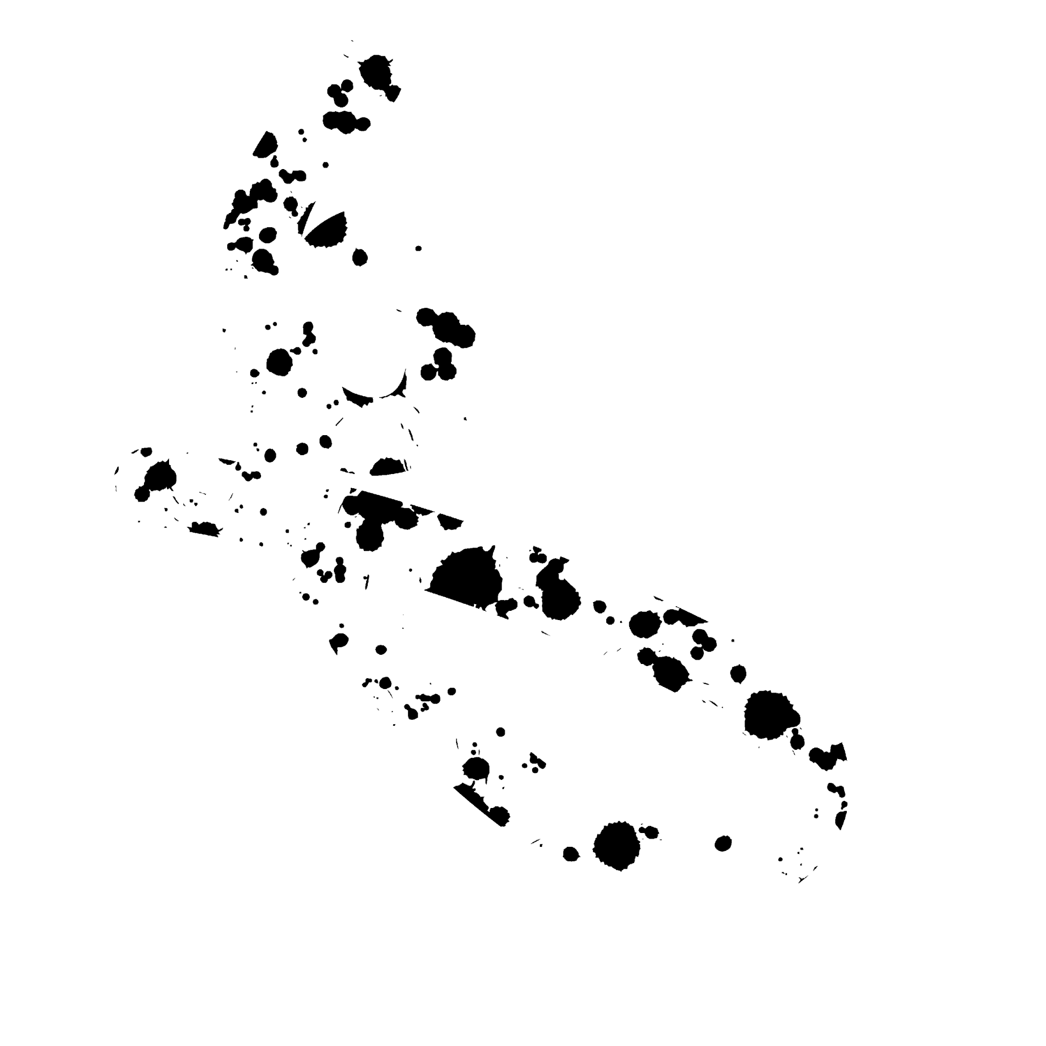
Saint Petersburg | 2026
Saint Petersburg | 2025
Готово, если:
Другой инженер открыл ваш PR
Понял задачу и границы агента
Повторил запуск
И проверил результат
Notes:
Exit ticket. Студент должен назвать одну часть master prompt, которая изменила результат, и evidence этого изменения.
[Sources]
- practices/practice_01/prompts.md

